Slide 1
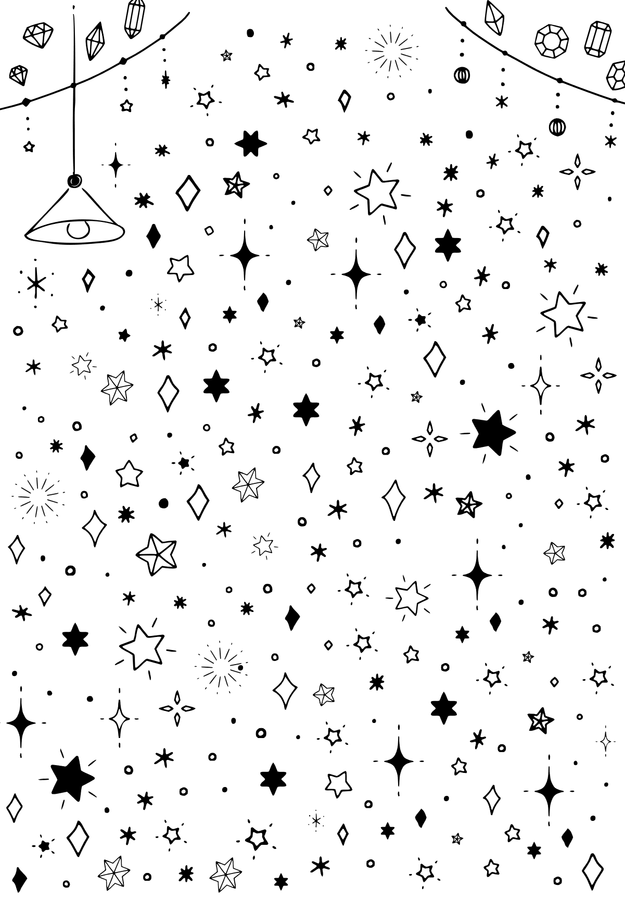



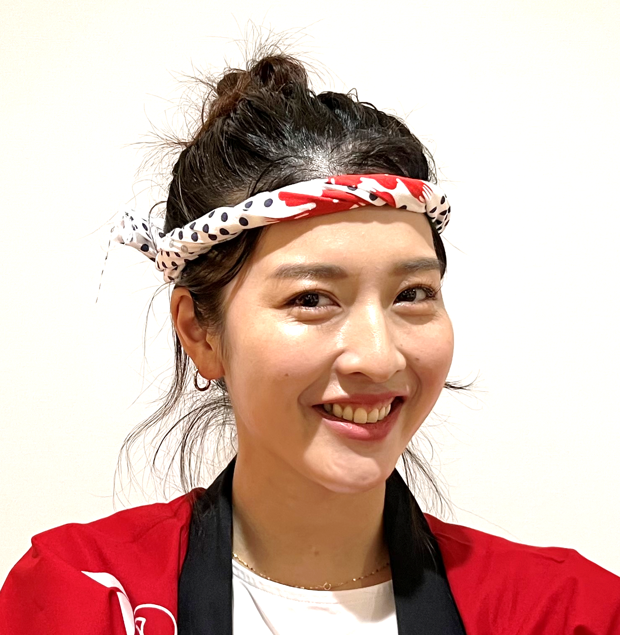
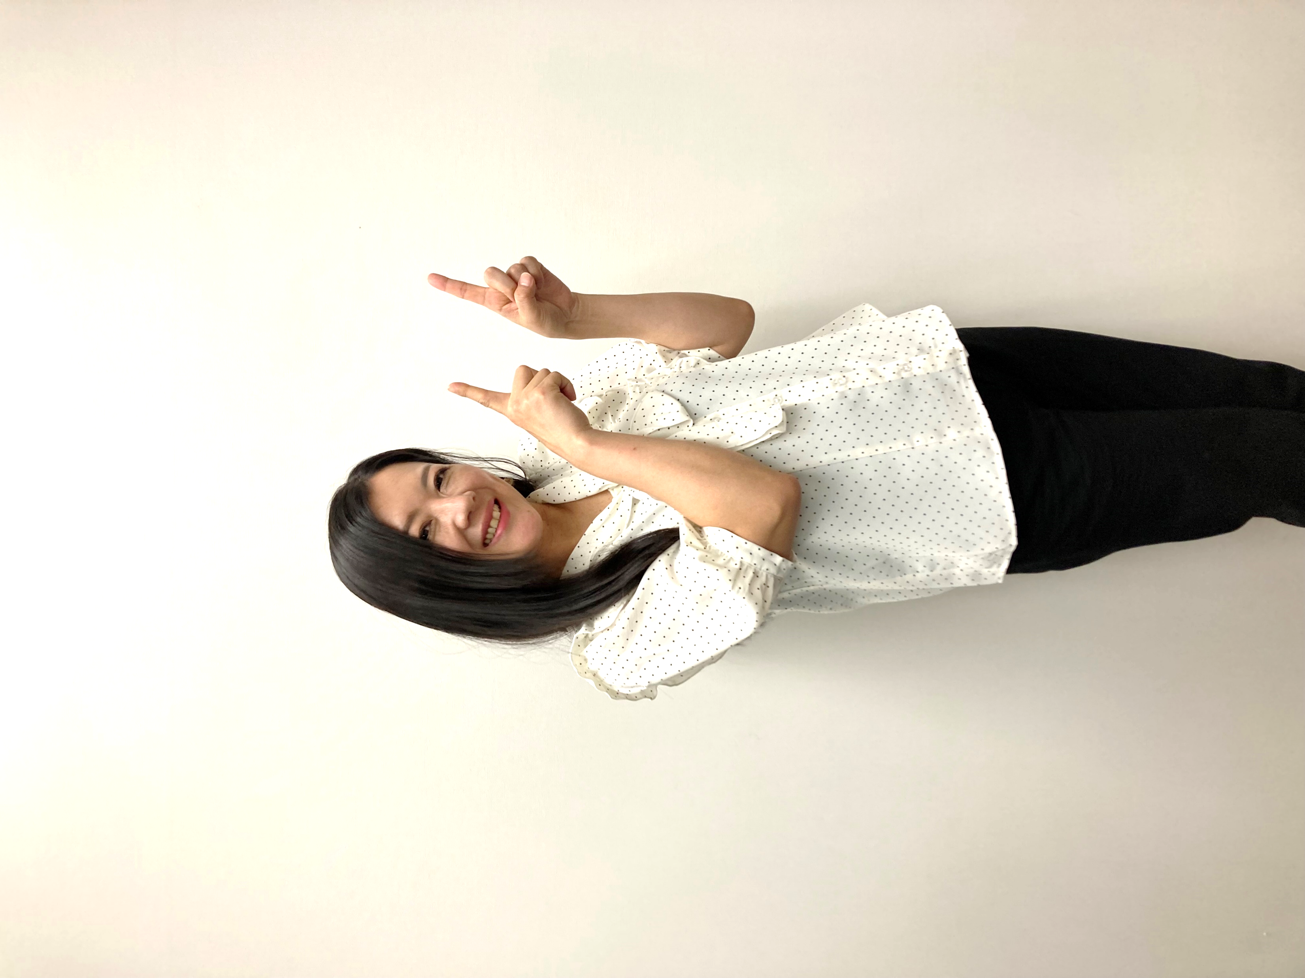



出演
星カオル
コリスライブが
朝の番組をお届け
開催日時
2024年12月3日(火)
午前10時30分～午前11時

